Slide 1
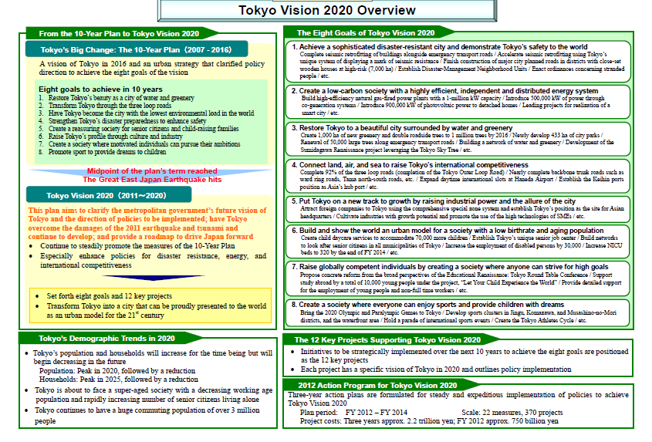

Slide 2
ارائه 12 پروژه اصلی برای اجرای این 8 هدف
درنظر گرفتن 8 هدف اصلی
برای رسیدن به هریک ازاین اهداف چند راهبرد در نظر گرفته شده به همراه ارائه چشم انداز
و اقدامات لازم برای عملی شدن این اهداف

Slide 3
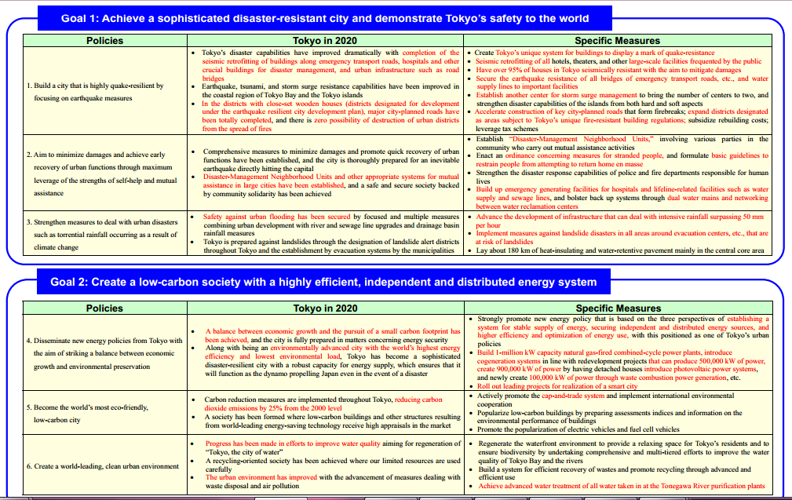
The Eight Goals of Tokyo Vision 2020 and Policy Implementation

Slide 4
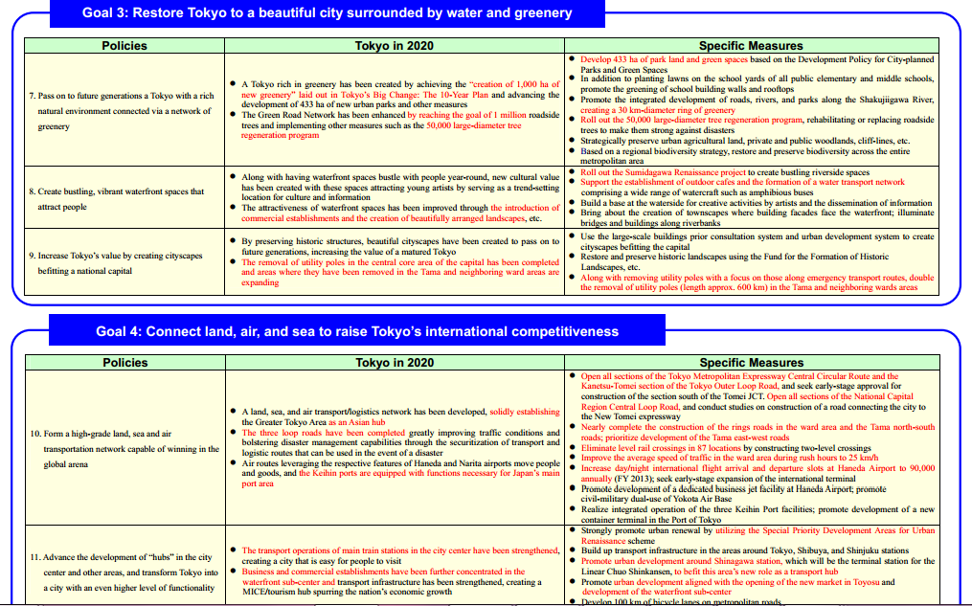

Slide 11
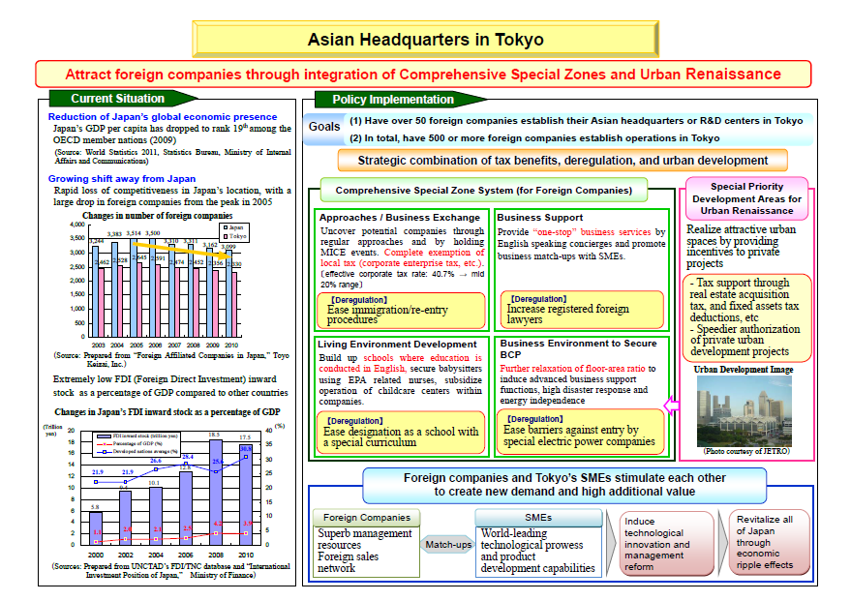

Slide 14
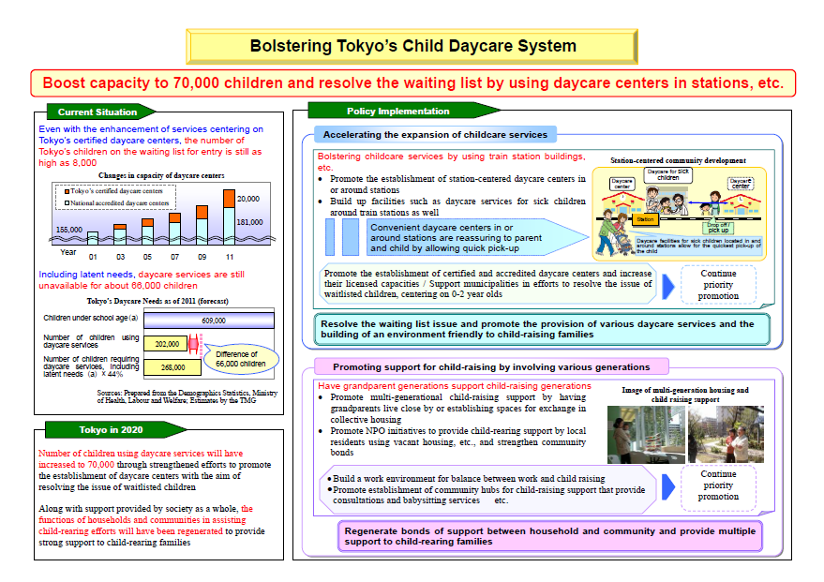

Slide 18
